Slide 2
НАЦИОНАЛЬНЫЙ ИССЛЕДОВАТЕЛЬСКИЙ УНИВЕРСИТЕТ
ВЫСШАЯ ШКОЛА ЭКОНОМИКИ - НИЖНИЙ НОВГОРОД
БИЗНЕС-ШКОЛА
Президентская программа подготовки управленческих кадров
«Управление в инновационно – ориентированных компаниях» (тип А)
Тема работы: Оптимизация процесса управления закупками
в ООО НПП «АВИАКОМ»
Слушатель: Седов А.Н.
Научный руководитель: Щербакова О.Н.
Нижний Новгород, 2020 год

Slide 3
Актуальность задачи:
Вызовы 2020 года, обострившие проблемы в экономике, обозначили вопрос о необходимости повышения эффективности использования производственных мощностей предприятий, в том числе за счет оптимизации действующих цепочек поставок, которые должны стать более гибкими, но при этом сохранить свою конкурентоспособность.

Slide 4
Цель работы:
Оптимизация и совершенствование системы управления закупками компании ООО НПП «АВИАКОМ», повышение эффективности процессов закупки, сокращения временных издержек и требуемых ресурсов на проводимые операции и рационализация имеющихся складских запасов.

Slide 5
Задачи:
проанализировать особенности текущей деятельности предприятия и оценить ее влияние на процесс закупок;
изучить сложившуюся систему управления закупками и схемы их осуществления;
выявить наиболее распространенные и весомые проблемы в процессе управления закупками на предприятии;
разработать предложения по оптимизации системы управления закупками ООО НПП «АВИАКОМ».

Slide 6
Решения для авиации
Объект исследования: ООО НПП «АВИАКОМ»
Год основания: 2008
Местоположение: Нижний Новгород
Профиль: разработка и производство средств связи
Количество сотрудников: 190
Предмет исследования: ООО НПП «АВИАКОМ»
Система закупок комплектующих в ООО НПП «АВИАКОМ»

Slide 7
Методы исследования:
наблюдение;
экспертные оценки;
инструменты стратегического и финансового анализа;
проектное планирование;
обобщение и системный анализ;
бенчмаркин и изучение новых технологий.

Slide 8
Основные экономические показатели ООО НПП «АВИАКОМ»:
Год | Выручка, тыс. руб.
2018 | 795 318
2019 | 953 374
10 мес. 2020 | 903 392
Прогноз 2020 | 965 082

Slide 9
Анализ основных экономических показателей:
Оборачиваемость запасов 2019 год | 114 дней
Оборачиваемость запасов 2020 год | 115 дней

Slide 11
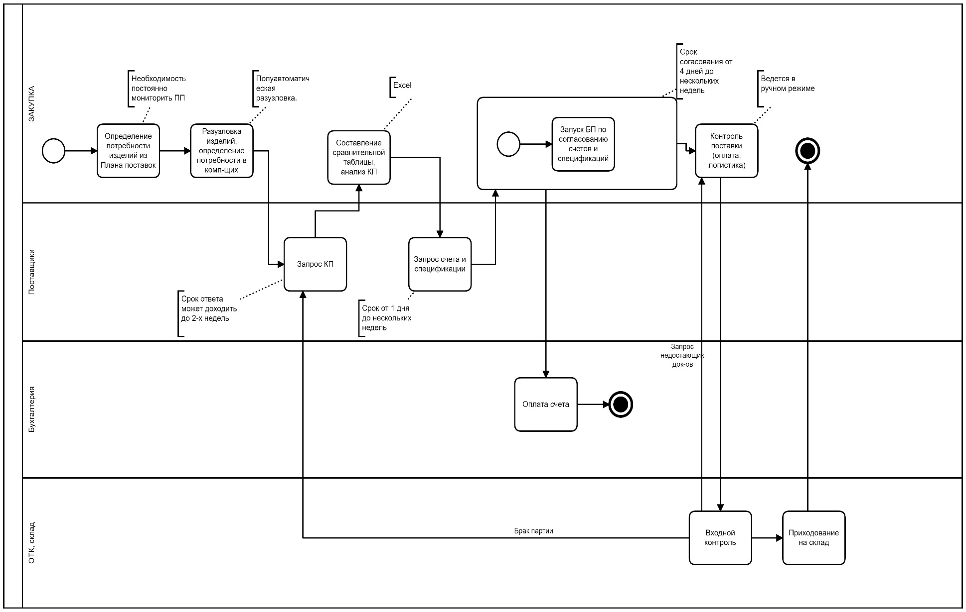
Описание процесса закупки комплектующих

Slide 12
Идентифицированные проблемы процесса закупок:
Риск дефицита комплектующих на производстве;
Большие складские запасы;
Отсутствие четкого заблаговременного планирование поставок;
Большие сроки поставок (от 2-х до 30 недель);
Сложность отслеживания остатков на складе и своевременный заказ комплектующих (мелкосерийное, многономенклатурное производство (более 10 000 комплектующих));
Долгие сроки согласования договорных документов, спецификаций, счетов как со стороны Предприятия, так и со стороны Поставщиков;
Отсутствие автоматизированной системы составления потребностей, дальнейшего ведение и отслеживание закупочных компаний.

Slide 13
Корневые проблемы выявленные методом «5 Почему?»:
Отсутствие алгоритма разработки прогнозного плана поставок;
Отсутствие автоматизированного сервиса управления закупками;
Отсутствует автоматизированный сервис согласования договорных документов.
Цели поставленные руководством и собственниками компании:
Минимизация ситуаций появления дефицита;
Снижение складских запасов до оптимального значения (не менее 20%);
Создание и ведение автоматизированного Плана закупок;
Оптимизация потока согласования договорных документов и счетов.

Slide 14
Пути решения поставленных задач:
Внедрить сервис, позволяющий в автоматизированном режиме согласовывать договорные документы;
Разработать и внедрить сервисы автоматизированного ведения процесса управления закупками;
Разработать и внедрить процессы оптимизации и сокращения складских запасов;
Разработать алгоритм прогнозирования плана поставок и запуска изделий в производство.

Slide 15
Разработан проекта реализации мероприятий по оптимизации процесса закупок, с использованием Microsoft Project:
Название задачи | Длительность | Начало | Окончание | Ответственный отдел / лицо | ресурсы
Создать структуру бизнес-процесса для согласования договоров в PLM "Лоцман" | 30 дней | Пн 03.08.20 | Пт 11.09.20 | АСУП | В рамках рабочего времени
Разработать алгоритм согласования | 10 дней | Пн 03.08.20 | Пт 14.08.20 | Рабочая группа | В рамках рабочего времени
Внести изменения в стандарт предприятия | 30 дней | Пн 03.08.20 | Пт 11.09.20 | ГУК | В рамках рабочего времени
Издать приказ о запуске автоматизированного согласования и назначении ответственных | 3 дней | Пт 11.09.20 | Вт 15.09.20 | Юристы, ГД | В рамках рабочего времени

Slide 16
Разработка и внедрение процессов оптимизации и сокращения складских запасов:
1.

Slide 17
2. Оптимизация партии закупок

Slide 18
3. Использование принципа Паретто для анализа самых дорогих комплектующих.
Проведя анализ номенклатуры остатка были отсортированы 20% самых дорогих комплектующих. Их суммарная стоимость составила более 77% запасов в денежном эквиваленте.
Основная номенклатура данной группы разделилась на две: печатные узлы и комплектующие отечественных заводов.
Для минимизации и оптимизации их остатков предложены следующие решения:
Печатные узлы.
Специфика данной номенклатуры состоит в том, что они производятся на линиях поверхностного монтажа и должны запускаться большими партиями для повышения качества каждой единицы. До настоящего времени это была позиция, которая изготавливалась по кооперации и составляла значительную часть наших затрат в момент заказа и при дальнейшем хранении. В настоящее время предприятие проводить запуск и пуско-наладку собственной линии, что позволит провести анализ и оптимизировать партии запуска с учетом имеющихся у нас потребностей. Для этого будут использованы уже описанные подходы расчета неснижаемого запаса и оптимизации партии закупки.
Комплектующие отечественных заводов.
Как уже описывалось ранее заводы-монополисты и по сей день имеют очень тяжелую структуру, которая неохотно идет на какие-либо нововведения. Поэтому, в данном случае выбрана тактика дальнейшего ведения переговоров и доведение положительных моментов до производителей. А также разбивка потребностей с подачей ежемесячных заявок (а не одной как с другими поставщиками) и контролем силами собственных сотрудников предприятия. При положительном моменте, что у отечественных заводов, за редким исключением, коэффициенты зависимости цены от количества в партии не значительные

Slide 19
Внедрение технологии DDMRP:
Управление запасами с ориентацией на спрос предполагает:
(1) определение места где будут храниться запасы
(2) определение объема запасов
(3) использование динамических методов планирования
(4) обобщение заказов на поставку исходя из среднесуточного объема потребления, с учетом пиков продаж
(5) координирование и предупреждение исполнения визуальным способом. Рассмотрим эти компоненты подробнее.

Slide 20
Прогнозные экономические показатели:
 | 10 мес. 2020 | Прогноз 2020 год | Прогноз 2021 без учета улучшений | Прогноз 2021 с учетом улучшений
Выручка, тыс. руб. | 903 392 | 965 082 | 1 301 145 | 1 301 145
Затраты на комплектующие, тыс. руб. | 353 072 | 377 182 | 508 525 | 381 394
Среднегодовой складской остаток, тыс. руб. | 305 274 | 305 274 | 411 577 | 329 262
Оборачиваемость запасов, днях | 123 | 115 | 115 | 92
Успешное внедрение предложенных улучшений и взятии вектора на применение технологий улучшения цепочки поставки следующим образом повлияют на основные экономические показатели:
- при росте выручки на 34,8%, среднегодовой складской остаток увеличится всего на 7,8%;
- оборачиваемость запасов сократиться на 20% и составить 92 дня;
- запасы на комплектующие вырастут всего на 1,1%.

Slide 22
СПАСИБО ЗА ВНИМАНИЕ!

